Slide 1
Отчет по самообразованию
«Развитие исследовательской и экспериментальной деятельности
у детей средней группы»
Подготовила:
Игнатовская Алёна Юрьевна, воспитатель.
МБДОУ д/с «Ягодка» п.Сосенки

Slide 2
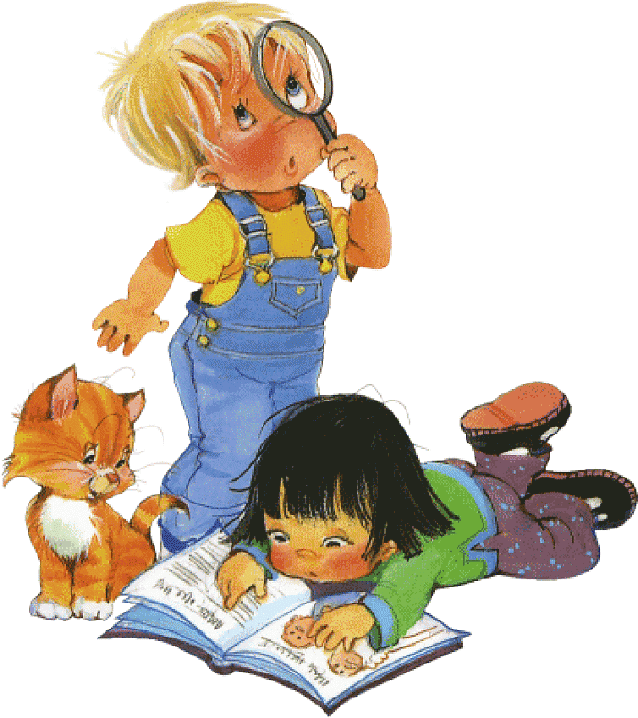
Актуальность
«Расскажи – и я забуду,
покажи – и я запомню,
дай попробовать - и я пойму».
Ребенок усваивает все прочно и надолго когда слышит, видит и делает сам.

Slide 3
Цель:
Пополнить свои знания по теме: «Развитие исследовательской и экспериментальной деятельности
у детей средней группы
».

Slide 4
Задачи:
1.Повысить свой собственный уровень знаний по данной теме, путём изучения методической литературы.
2.Формирование у детей среднего возраста диалектического мышления, т.е. способности видеть многообразие мира в системе взаимосвязей и взаимозависимостей;
3.Развитие собственного познавательного опыта в обобщённом виде с помощью наглядных средств (эталонов, символов, условных заместителей, моделей);
4.Расширение перспектив развития экспериментально-исследовательской деятельности детей путем включения их в мыслительные, моделирующие и преобразующие действия;
5.Поддержания у детей инициативы, сообразительности, пытливости, критичности, самостоятельности.

Slide 5
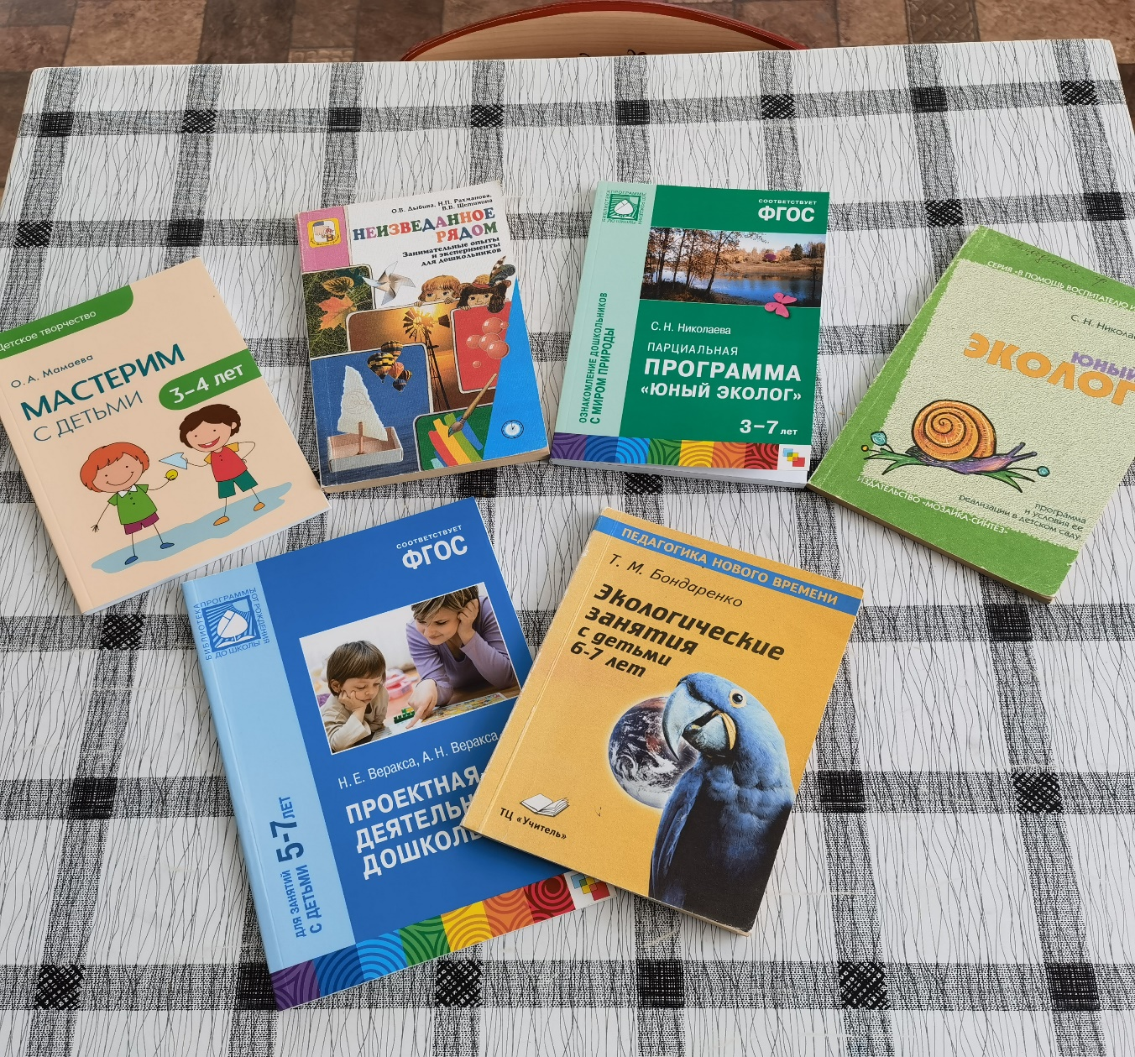
Литература:

Slide 6
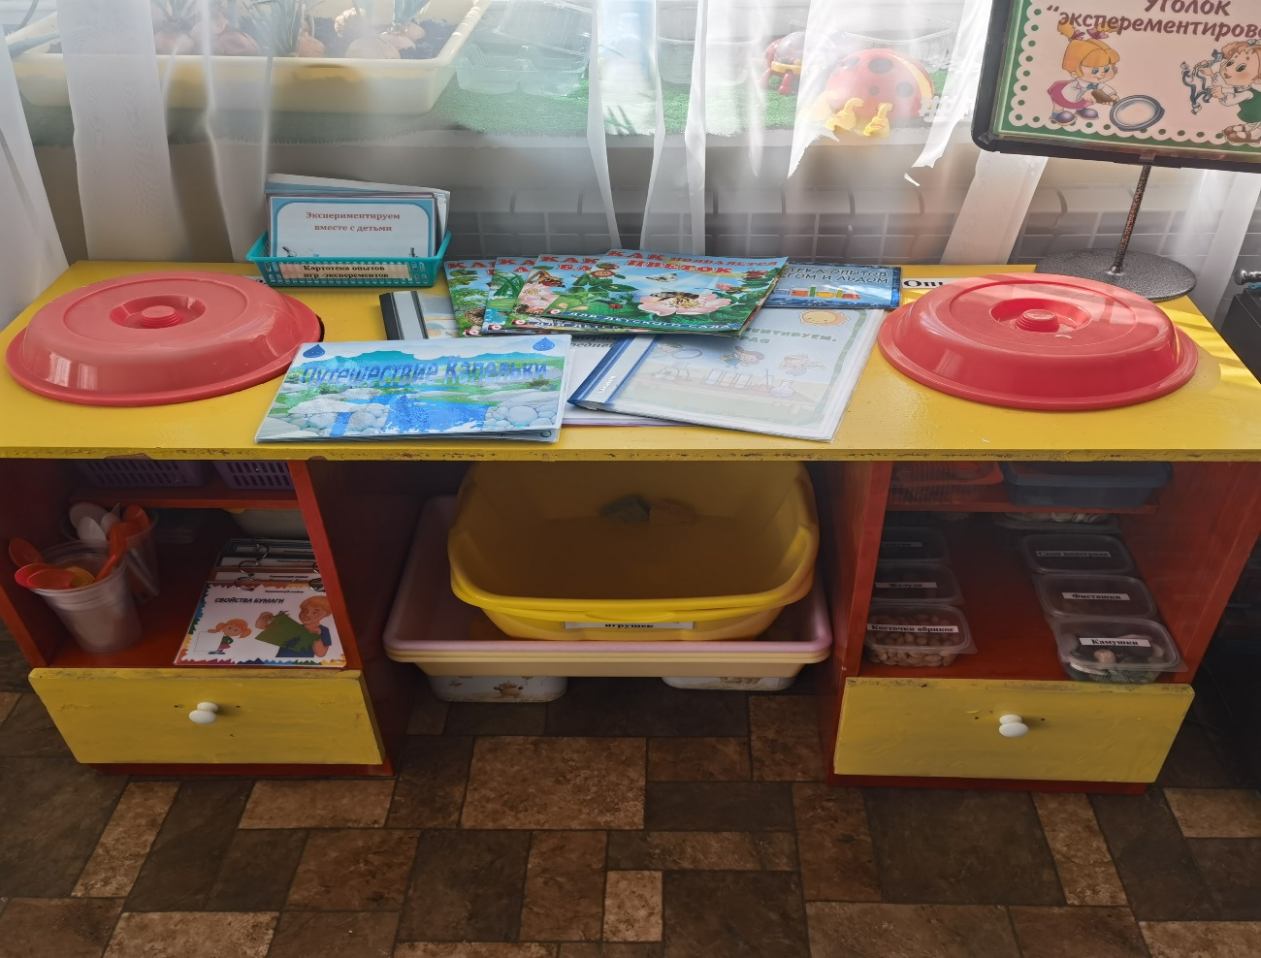
Центр экспериментирования и исследовательской
деятельности

Slide 7
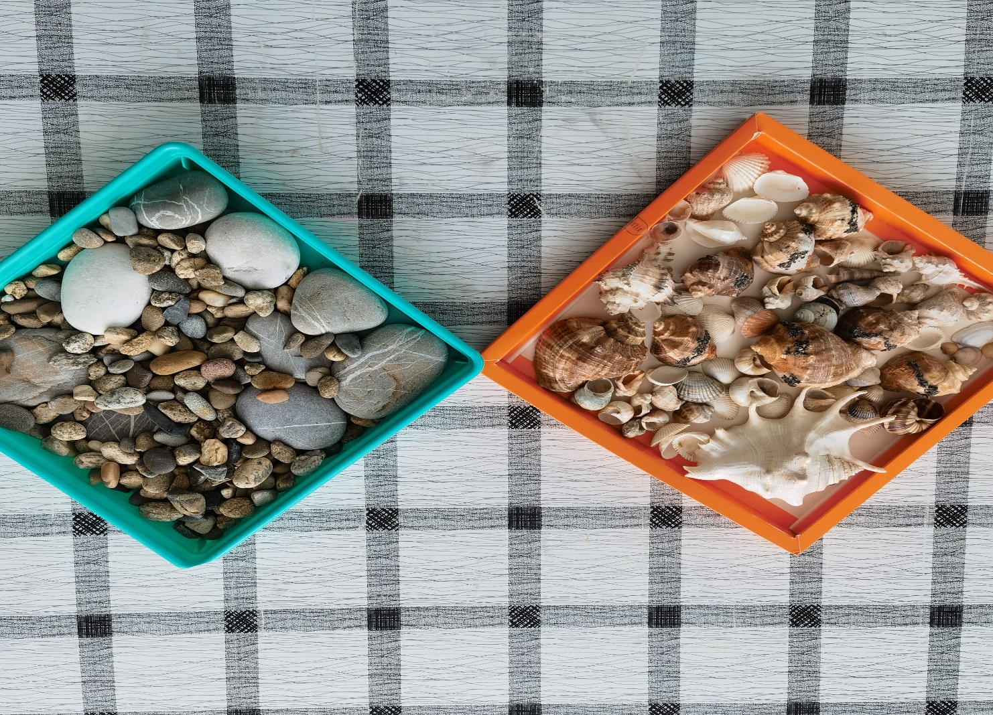
Коллекции:

Slide 8
В процессе экспериментирования дети учатся:
видеть и выделять проблему;
принимать и ставить цель;
решать проблемы: анализировать объект или явление, выделять существенные признаки и связи, сопоставлять различные факты, выдвигать гипотезы, предположения, отбирать средства и материалы для самостоятельной деятельности, осуществлять эксперимент;
высказывать суждения, делать выводы и умозаключения.

Slide 9
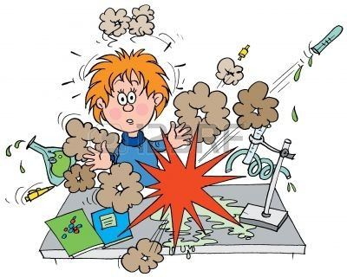
А у нас в саду дела - эксперименты снова,
Сам волшебник никогда
не творил такого!

Slide 10
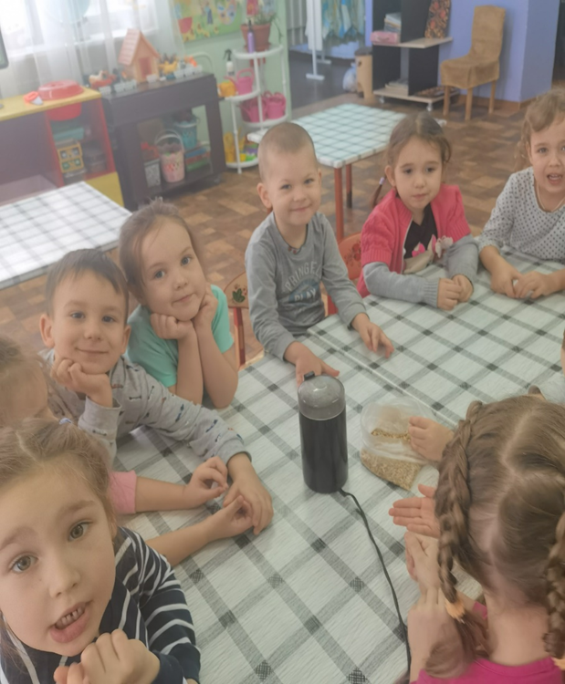
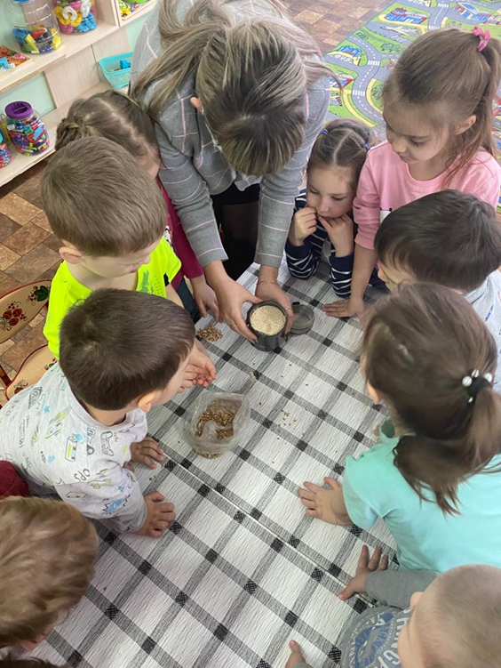
Эксперимент «Как из зернышка мука получается»

Slide 11
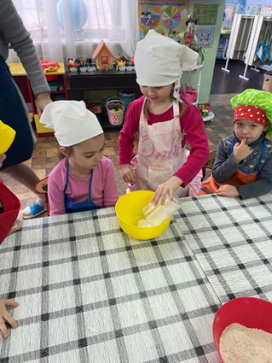
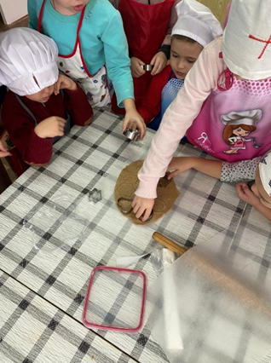
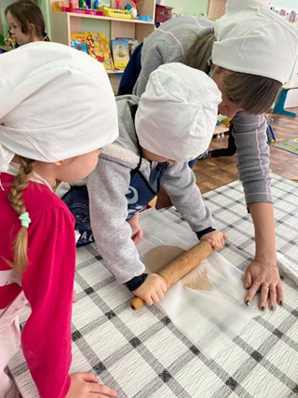
Фрагменты ООД
"Знакомство с профессией повар"

Slide 12
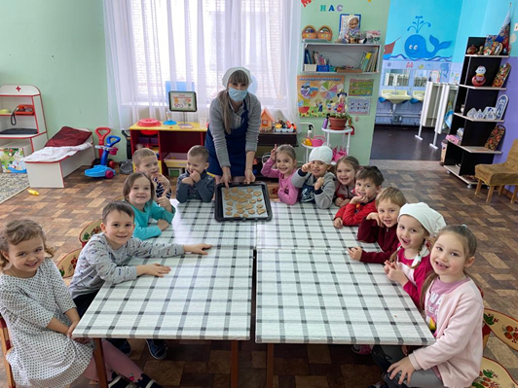
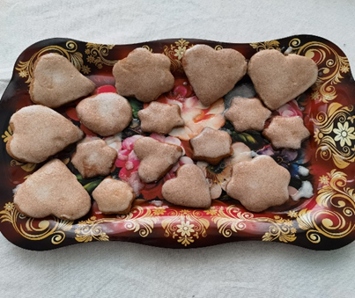
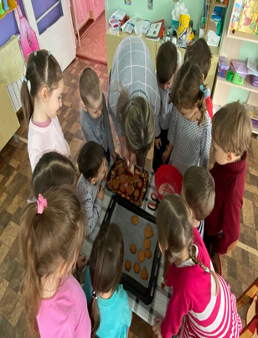

Slide 13
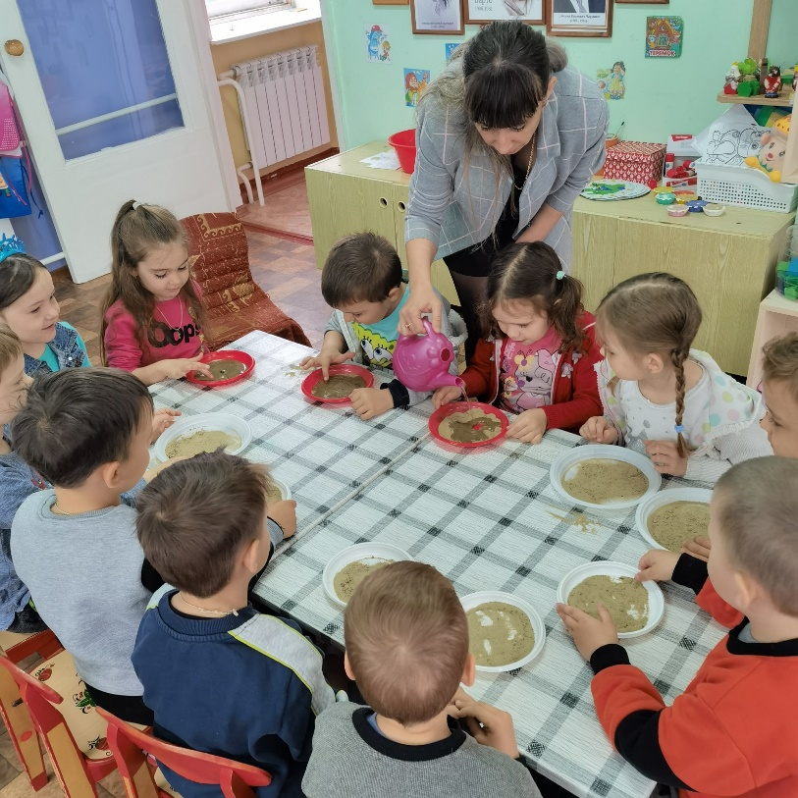
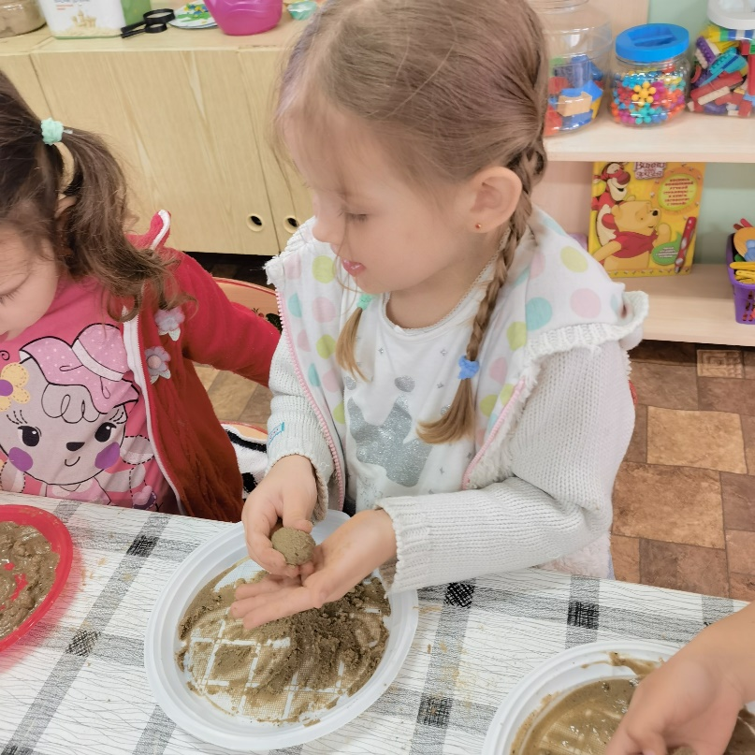
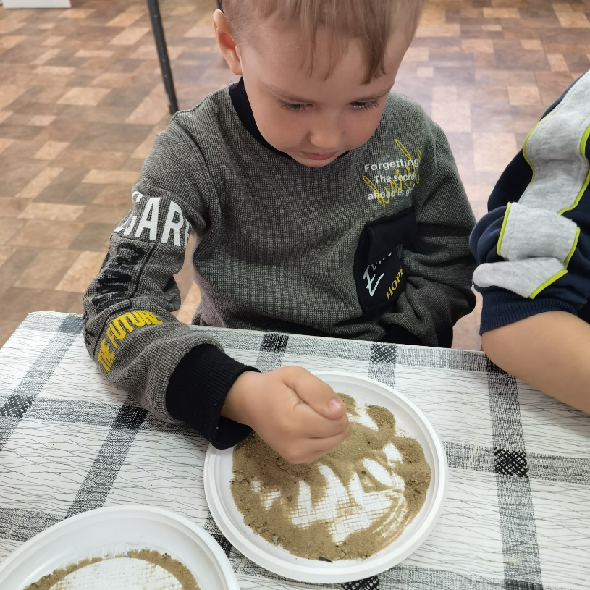
«Почему песок хорошо сыплется?»

Slide 14
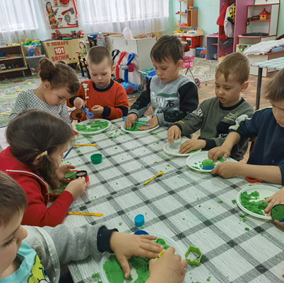
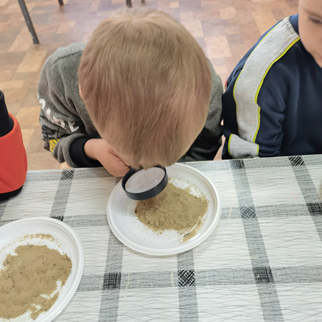
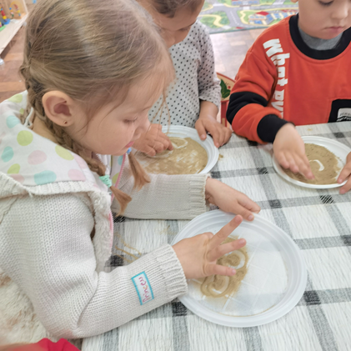

Slide 15
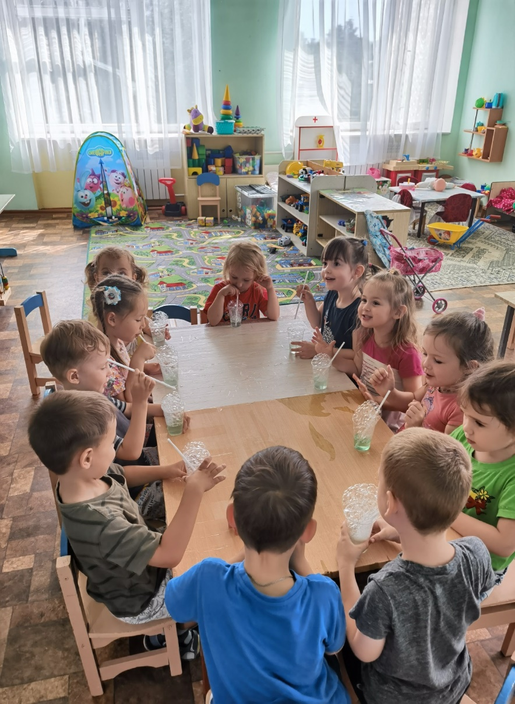
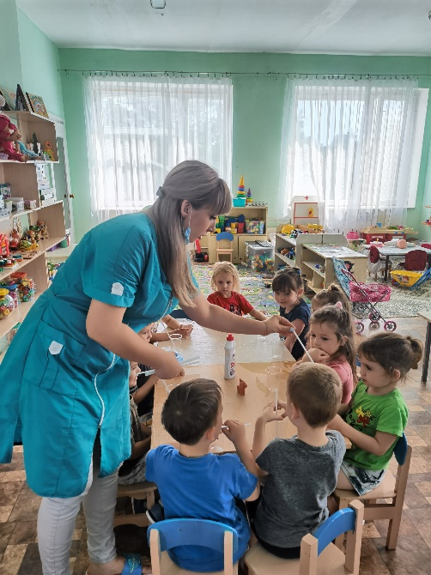
«Пузырьки - спасатели»

Slide 16
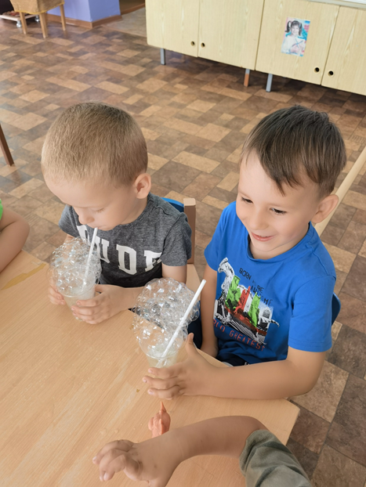
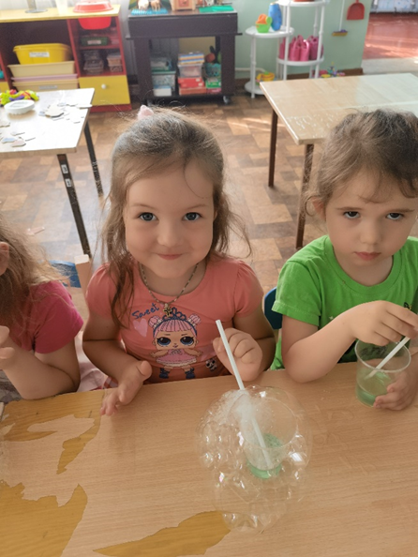

Slide 17
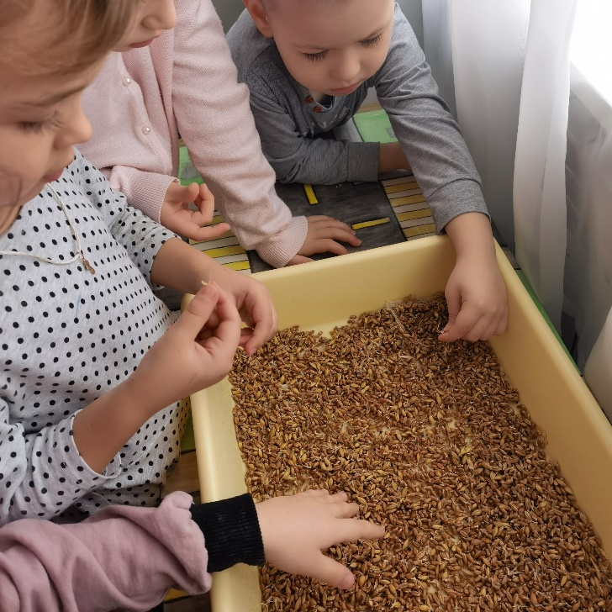
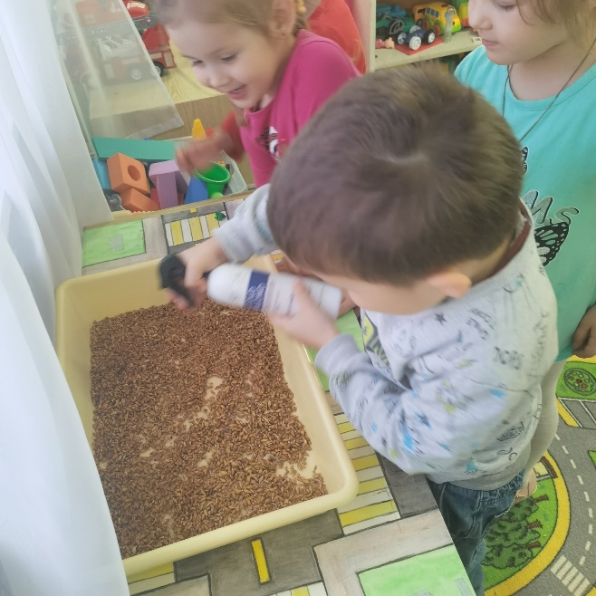
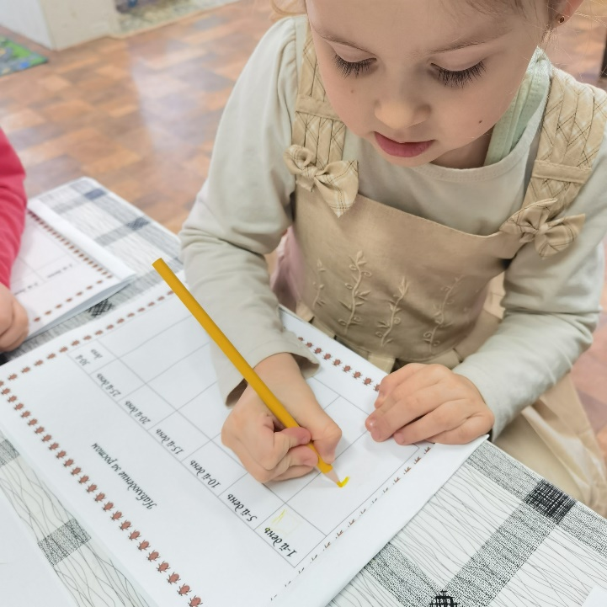
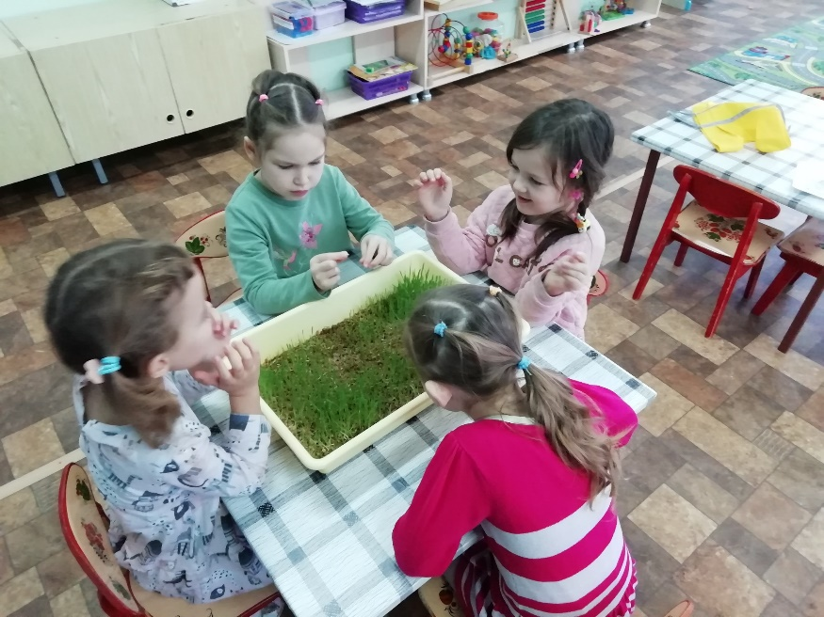
«Как развивается
растение?»

Slide 18
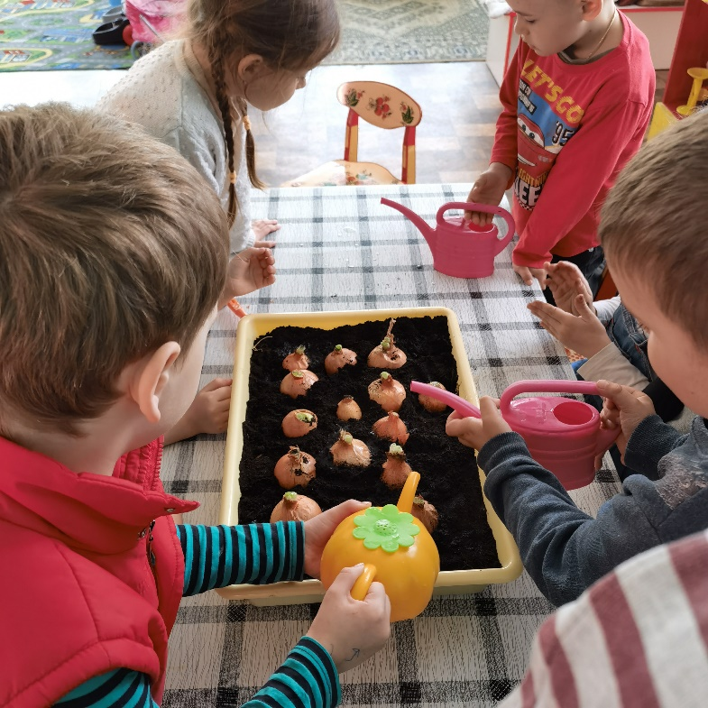
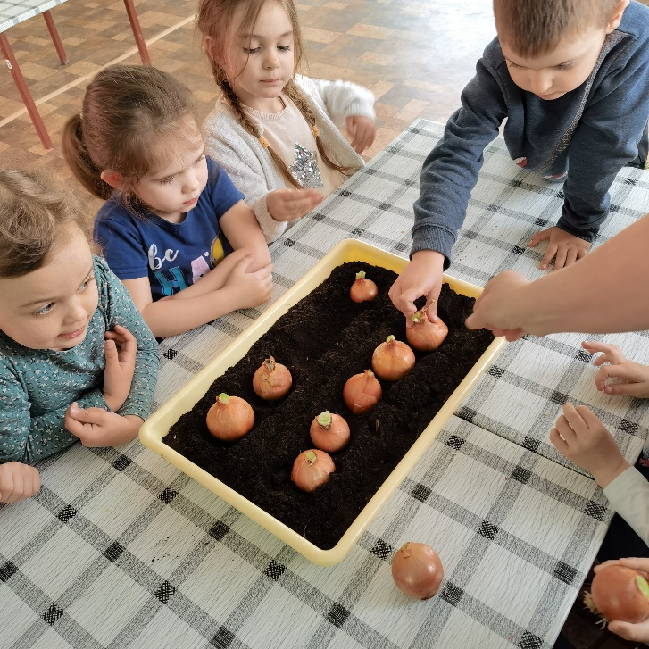
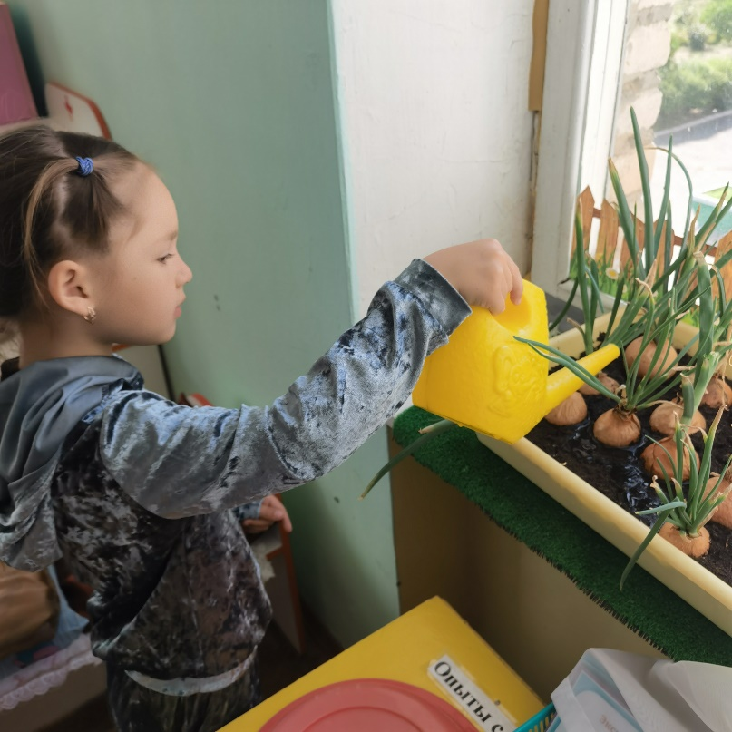
Посадили мы лучок….

Slide 19
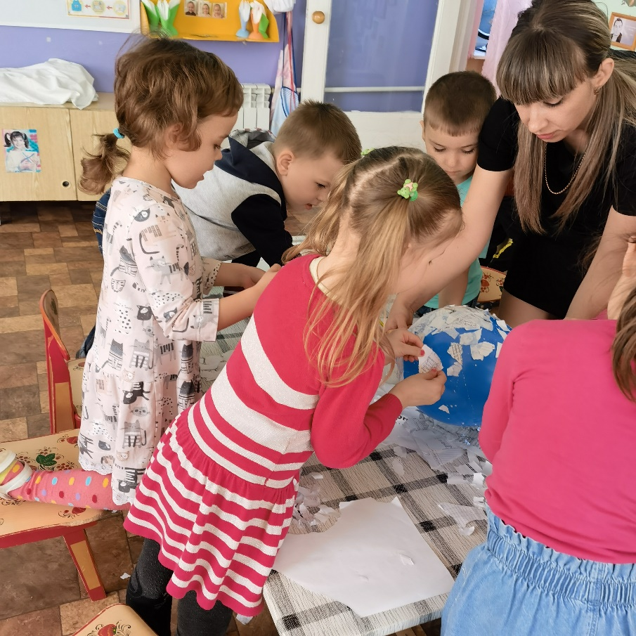
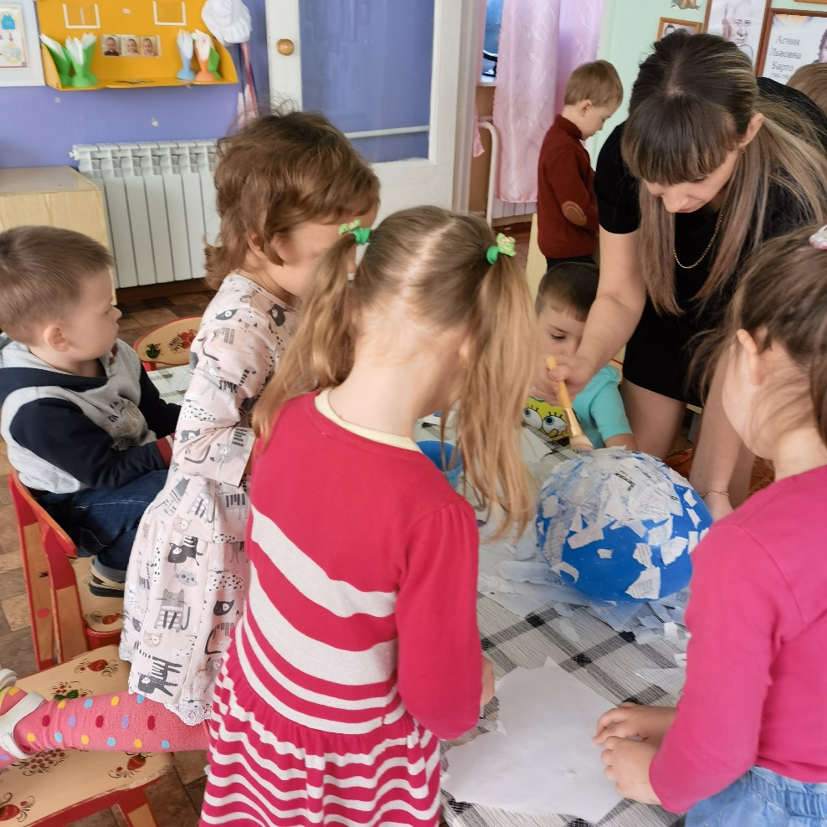
Исследование новых свойств бумаги. Папье – маше

Slide 20
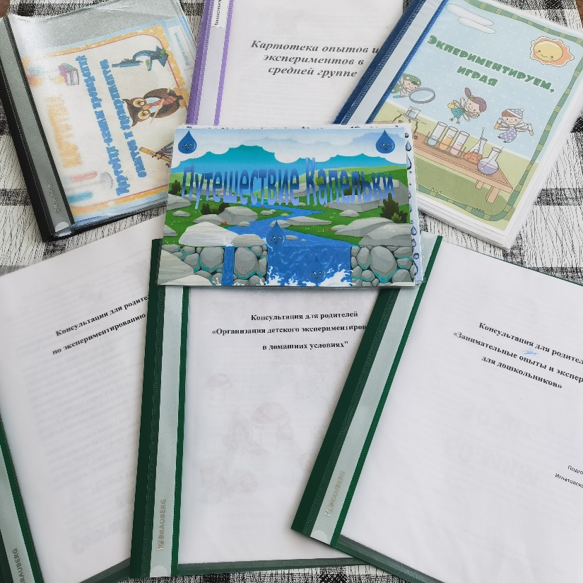
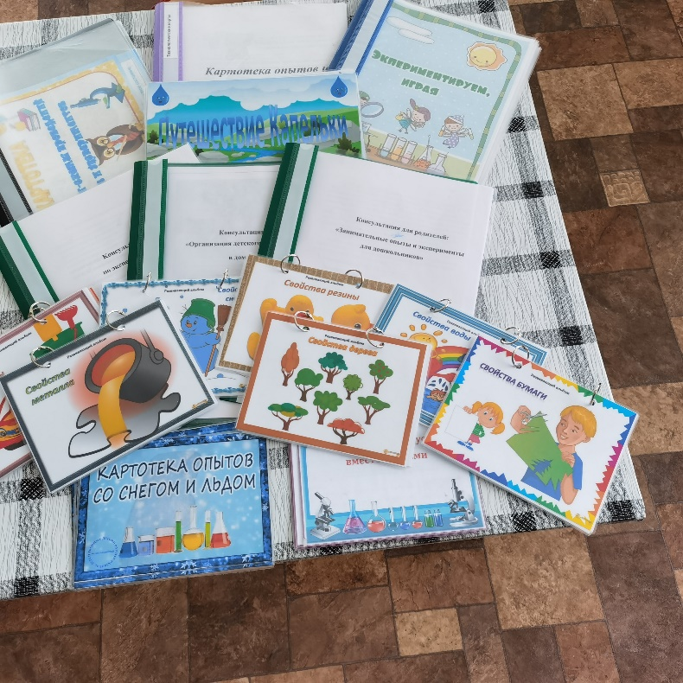
В результате работы за год я:
Изучила теоретический материал по данной теме в педагогической и методической литературе.
Создала картотеку опытов и экспериментов.
Создала картотеку дидактических игр по экспериментальной
деятельности.

Slide 21
Вывод
Проанализировав свою работу по теме самообразования, я пришла к выводу, что опыт работы в данном направлении очень эффективен. Такой метод обучения как экспериментальная деятельность, достаточно мощно активизирует познавательный интерес у детей и способствует усвоению детьми новых знаний и умений.
В перспективе планирую продолжить работу по самообразованию по данной теме.
Подводя итог, хочу сказать, что поощряя детскую любознательность, утоляя жажду познания маленьких почемучек и направляя их исследовательскую инициативу, мы смогли развить у детей изобретательность, творческую активность,
познавательный интерес; открыли перед детьми удивительный мир экспериментирования.

Slide 22
Спасибо за внимание!

